Slide 1
Computer Graphics
Prof. Jibum Kim
Department of Computer Science & Engineering
Incheon National University

Slide 2
Environment Mapping (주변 매핑)

Slide 3
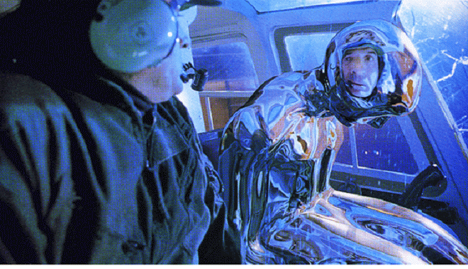
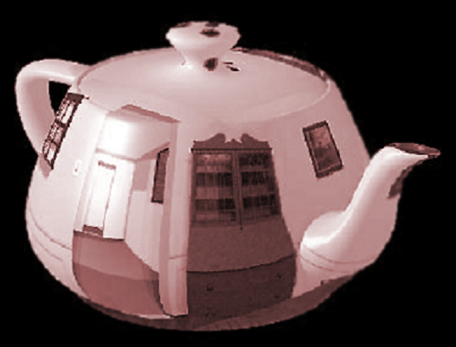
달 표면에 착륙한 우주 비행사의 헬멧에는 주변의 분화구 모습이 반사되어 보인다
Environment mapping은 이처럼 물체를 에워싼 주변 환경을 물체 면에 mapping 시키는 것을 말한다
즉, 물체 주변의 다른 물체의 모습이 texture로 사용된다

Slide 4
Environment mapping이 가해지는 물체는 주로 표면이 매끄러운 물체로 조명 모델에서 보면 specular reflection (경면 반사)를 위주로 표현할 수 있는 물체를 말한다
이런 의미에서 environment mapping을 reflection mapping 이라고도 부른다
Environment mapping 역시 앞에서 배운 2단계 mapping을 사용한다

Slide 5
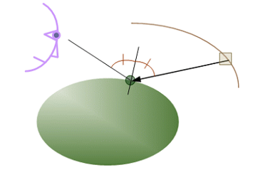
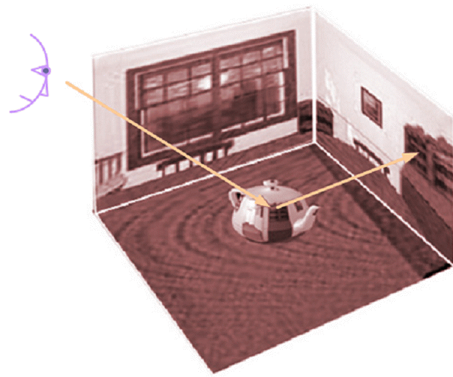
하지만, 2단계 (O-mapping)에서 아래와 같이 시점 반사 벡터 방식으로 구현된다
즉, O-mapping시에 Viewer에서 물체 면을 향한 벡터 (ray)가 정 반사되어 벽면에 부딪치는 곳의 texture를 물체 면의 texture로 mapping 시킨다
Viewer의 위치가 달라지면 반사광이 부딪치는 벽면의 위치가 달라지므로 environment mapping 결과도 달라진다
1단계의 중개면으로는 주로 cube가 많이 사용된다

Slide 6
Fragment 연산

Slide 7
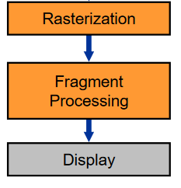
화면 화소의 색은 Frame buffer에 값이 기록되는 순간에 결정 된다. Rasterization의 결과로 Frame buffer에 기록 되기 이전 단계의 화소를 Fragment (프래그먼트)라 부른다.
Fragment란 화소에 대응하는 추상적인 개념으로, 화소 위치를 비롯하여 해당 화소의 색, 깊이 (depth) , texture등, 하나의 화소를 채우기 위해 필요한 정보를 지닌 기본 단위이다

Slide 8
Fragment가 화소로 변하여 frame buffer에 저장되기 전까지 일련의 fragment 연산이 가해진다
연산의 전반부는 테스트 작업으로, 주어진 테스트를 가할지 말지는 glEnable()과 glDisable() 함수에 의해 적용된다
모든 test (총 4개)를 통과한 fragment만 그림의 마지막 단계인 blending, dithering, 논리연산이 실행되고, 최종 결과가 버퍼에 기록된다

Slide 9
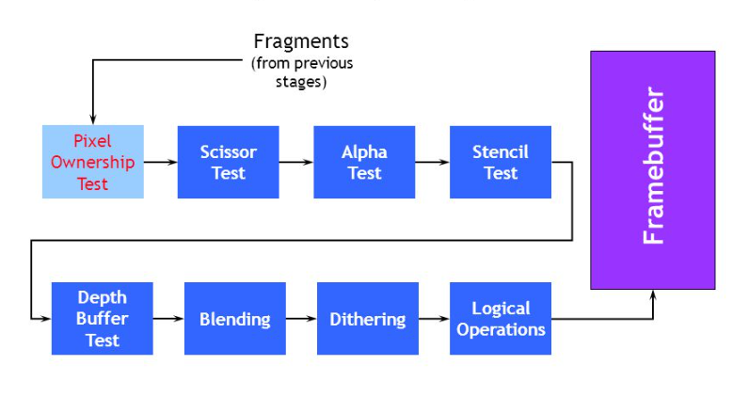
OpenGL에는 fragment별로 총 4가지의 test를 거친다
1. Scissor test 2. alpha test 3. stencil test 4. depth buffer test
각 fragment는 최종적으로 frame buffer에 기록되기 전에 아래 순서와 같이 4가지 종류의 test를 통과해야만 한다. Test를 통과하지 못하면 frame buffer에 기록되지 않고 그 fragment는 보이지 않는다
이와 같은 작업을 masking 이라고도 한다

Slide 10
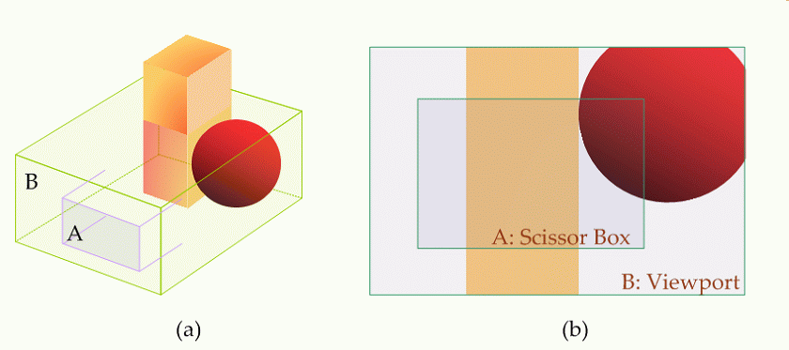
1. Scissor test (시저 테스트)
아래 그림과 같이 Viewport 내에 추가로 scissor box (아래 그림 A)라는 직사각형 영역을 정하고 이 영역의 바깥에 있는 fragment는 clipping 시키는 테스트
일종의 추가적인 clipping 효과로 특수한 효과를 줄 수 있다

Slide 11
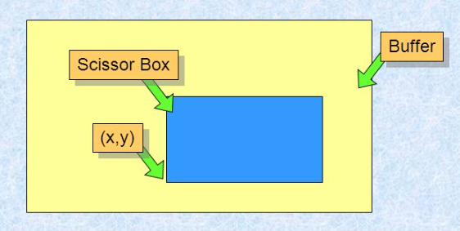
OpenGL에서의 사용법
Viewport 좌표계로 mask의 왼쪽 아래로 부터 (x, y) pixel 만큼 떨어진 위치로 부터 가로 (width) 세로 (height) pixel 크기의 scissor box 생성
이 scissor box의 바깥에 있는 fragment는 보이지 않는다
glEnable(GL_SCISSOR_TEST); glScissor(x, y, width, height)
width
height

Slide 12
다음 예제는 애니메이션 예제 이다
여기에 주석부분을 없애면 scissor test를 수행할 수 있다
왼쪽 아래 부분에 scissor box를 만들어서 이부분만 보이게 하였다
// glEnable(GL_SCISSOR_TEST);
// glScissor(0.0, 0.0, 250.0, 250.0);

Slide 13
https://www.dropbox.com/s/a888aaqunrnbtsp/fragment_1.txt?dl=0

Slide 14
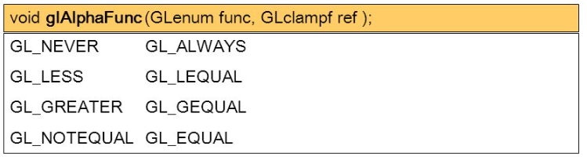
2. Alpha test
Alpha값을 기준으로 해당 fragment를 제외 시키는 test
Default는 GL_ALWAYS (항상 통과)
예: glAlphaFunc(GL_LESS, 0.2)
// alpha값이 0.2보다 작은 fragment는 통과
glEnable(GL_ALPHA_TEST); glAlphaFunc(func, ref);

Slide 15
색을 나타낼 때에 RGB 대신에 RGBA를 사용함으로써 alpha값을 적용할 수 있다
Alpha 값은 불 투명도를 나타내며 Alpha 값=1이면 완전히 불투명함을 alpha값=0이면 완전히 투명함을 말한다
예: glColor4f(R, G, B, A)

Slide 16
다음 예제에 있는 주석 부분을 제거하면 alpha test를 수행할 수 있다
//glEnable(GL_ALPHA_TEST);
//glAlphaFunc(GL_LESS, 0.5);

Slide 17
#include <cstdlib>
#include <cmath>
#include <GL/glut.h>
void display(void)
{
glMatrixMode(GL_MODELVIEW);
glLoadIdentity();
glClear(GL_COLOR_BUFFER_BIT);
//glEnable(GL_ALPHA_TEST);
//glAlphaFunc(GL_LESS, 0.5);
glBegin (GL_TRIANGLES);
glColor4f(1.0, 0.0, 0.0, 0.7);
glVertex3f(0.1, 0.9, 0.0);
glVertex3f(0.1, 0.1, 0.0);
glVertex3f(0.7, 0.5, 0.0);
glEnd();
glBegin (GL_TRIANGLES);
glColor4f(0.0, 1.0, 0.0, 0.3);
glVertex3f(0.9, 0.9, 0.0);
glVertex3f(0.3, 0.5, 0.0);
glVertex3f(0.9, 0.1, 0.0);
glEnd();
glFlush();
}
int main(int argc, char** argv)
{
glutInit(&argc, argv);
glutInitDisplayMode (GLUT_SINGLE | GLUT_RGB);
glutInitWindowSize (700, 700);
glutCreateWindow (argv[0]);
glClearColor (1.0, 1.0, 1.0, 0.0);
glMatrixMode(GL_PROJECTION);
glLoadIdentity();
glOrtho(0, 1, 0, 1, -1, 1);
glutDisplayFunc (display);
glutMainLoop();
return 0;
}

Slide 18
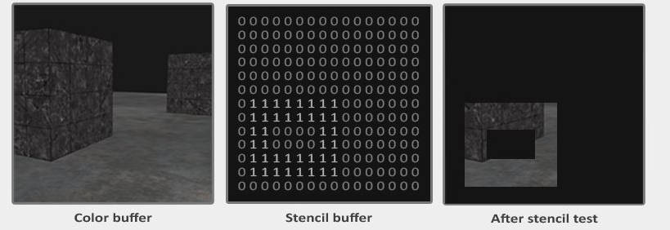
3. Stencil test
depth buffer test 바로 전에 적용하는 test로서 주로 특수효과를 줄 때에 사용한다
Stencil buffer에 저장된 임의의 모양을 기준으로 시저 박스와 같이 masking. 시저 박스 보다 더 다양한 모양 (mask) 및 효과를 줄 수 있다
스텐실 테스트에 의해 stencil buffer에 0으로 기록된 부분은 모두 제외 되서 보이게 된다

Slide 19
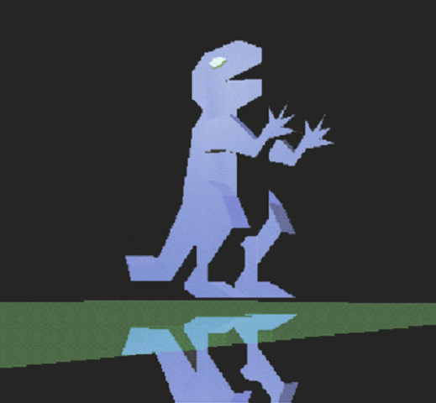
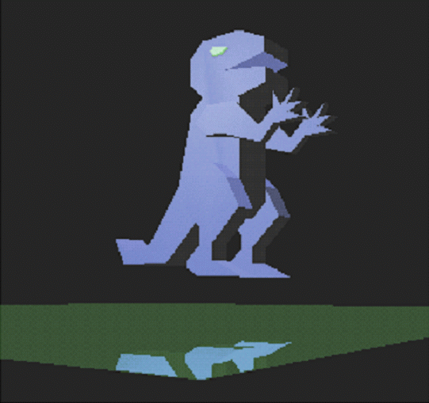
Stencil test를 이용한 그림자 그리기 예
원래 물체를 Reflection을 적용하였고 stencil test를 이용하여 바닥 밖의 물체를 제거하였다

Slide 20
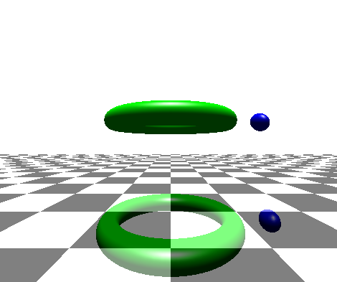
다음 예제는 reflection과 blending을 사용하여 반사 효과를 준 애니메이션 이다
Space 키: 애니메이션 on/off
Up/down 키: 애니메이션 스피드 업/다운

Slide 21
#include <iostream>
#include <GL/glut.h>
using namespace std;
// Globals.
static float latAngle = 0.0; // Latitudinal angle.
static float longAngle = 0.0; // Longitudinal angle.
static int isAnimate = 0; // Animated?
static int animationPeriod = 100; // Time interval between frames.
// Draw ball flying around torus.
void drawFlyingBallAndTorus(void)
{
glPushMatrix();
glTranslatef(0.0, 10.0, -15.0);
glRotatef(90.0, 1.0, 0.0, 0.0);
// Fixed torus.
glColor4f(0.0, 1.0, 0.0, 1.0); // High alpha for opacity.
glutSolidTorus(2.0, 12.0, 80, 80);
// Begin revolving ball.
glRotatef(longAngle, 0.0, 0.0, 1.0);
glTranslatef(12.0, 0.0, 0.0);
glRotatef(latAngle, 0.0, 1.0, 0.0);
glTranslatef(-12.0, 0.0, 0.0);
glTranslatef(20.0, 0.0, 0.0);
glColor4f(0.0, 0.0, 1.0, 1.0); // High alpha for opacity.
glutSolidSphere(2.0, 20, 20);
// End revolving ball.
glPopMatrix();
}
// Timer function.
void animate(int value)
{
if (isAnimate)
{
latAngle += 5.0;
if (latAngle > 360.0) latAngle -= 360.0;
longAngle += 1.0;
if (longAngle > 360.0) longAngle -= 360.0;
glutPostRedisplay();
glutTimerFunc(animationPeriod, animate, 1);
}
}
// Initialization routine.
void setup(void)
{
glClearColor(1.0, 1.0, 1.0, 0.0);
glEnable(GL_DEPTH_TEST); // Enable depth testing.
// Turn on OpenGL lighting.
glEnable(GL_LIGHTING);
// Light property vectors.
float lightAmb[] = { 0.0, 0.0, 0.0, 1.0 };
float lightDifAndSpec[] = { 1.0, 1.0, 1.0, 1.0 };
float lightPos[] = {0.0, 1.0, 0.0, 0.0 };
float globAmb[] = { 0.2, 0.2, 0.2, 1.0 };
// Light properties.
glLightfv(GL_LIGHT0, GL_AMBIENT, lightAmb);
glLightfv(GL_LIGHT0, GL_DIFFUSE, lightDifAndSpec);
glLightfv(GL_LIGHT0, GL_SPECULAR, lightDifAndSpec);
glLightfv(GL_LIGHT0, GL_POSITION, lightPos);
glEnable(GL_LIGHT0); // Enable particular light source.
glLightModelfv(GL_LIGHT_MODEL_AMBIENT, globAmb); // Global ambient light.
// Material property vectors.
float matSpec[] = { 1.0, 1.0, 1.0, 1.0 };
float matShine[] = { 50.0 };
// Material properties.
glMaterialfv(GL_FRONT, GL_SPECULAR, matSpec);
glMaterialfv(GL_FRONT, GL_SHININESS, matShine);
// Enable color material mode.
glEnable(GL_COLOR_MATERIAL);
glColorMaterial(GL_FRONT, GL_AMBIENT_AND_DIFFUSE);
// Cull back faces.
glEnable(GL_CULL_FACE);
glCullFace(GL_BACK);
glEnable(GL_BLEND); // Enable blending.
glBlendFunc(GL_SRC_ALPHA, GL_ONE_MINUS_SRC_ALPHA); // Specify blending parameters.
}
// Drawing routine.
void drawScene(void)
{
int i = 0;
glClear(GL_COLOR_BUFFER_BIT | GL_DEPTH_BUFFER_BIT);
glLoadIdentity();
gluLookAt(0.0, 5.0, 25.0, 0.0, 10.0, 0.0, 0.0, 1.0, 0.0);
// Draw a reflection of the real ball and torus by flipping them about the xz-plane
// using a scaling transformation.
glPushMatrix();
glScalef(1.0, -1.0, 1.0);
glFrontFace(GL_CW); // Because of reflection front-faces are drawn clockwise.
drawFlyingBallAndTorus();
glFrontFace(GL_CCW);
glPopMatrix();
// Blend checkered plane (the floor) onto the reflection.
glShadeModel(GL_FLAT); // Flat shading to get the checkered pattern.
for(float z = 100.0; z > -100.0; z -= 5.0)
{
glBegin(GL_TRIANGLE_STRIP);
for(float x = -100.0; x < 100.0; x += 5.0)
{
if (i % 2) glColor4f(0.0, 0.0, 0.0, 0.5); // Low alpha for blending.
else glColor4f(1.0, 1.0, 1.0, 0.5); // Low alpha for blending.
glNormal3f(0.0, 1.0, 0.0);
glVertex3f(x, 0.0, z - 5.0);
glVertex3f(x, 0.0, z);
i++;
}
glEnd();
i++;
}
glShadeModel(GL_SMOOTH); // Restore smooth shading.
// Draw real ball and torus.
drawFlyingBallAndTorus();
glutSwapBuffers();
}
// OpenGL window reshape routine.
void resize(int w, int h)
{
glViewport(0, 0, w, h);
glMatrixMode(GL_PROJECTION);
glLoadIdentity();
glFrustum(-5.0, 5.0, -5.0, 5.0, 5.0, 100.0);
glMatrixMode(GL_MODELVIEW);
glLoadIdentity();
}
// Keyboard input processing routine.
void keyInput(unsigned char key, int x, int y)
{
switch(key)
{
case 27:
exit(0);
break;
case ' ':
if (isAnimate) isAnimate = 0;
else
{
isAnimate = 1;
animate(1);
}
break;
default:
break;
}
}
// Callback routine for non-ASCII key entry.
void specialKeyInput(int key, int x, int y)
{
if (key == GLUT_KEY_DOWN) animationPeriod += 5;
if( key == GLUT_KEY_UP) if (animationPeriod > 5) animationPeriod -= 5;
glutPostRedisplay();
}
// Routine to output interaction instructions to the C++ window.
void printInteraction(void)
{
cout << "Interaction:" << endl;
cout << "Press space to toggle between animation on and off." << endl
<< "Press the up/down arrow keys to speed up/slow down animation." << endl;
}
// Main routine.
int main(int argc, char **argv)
{
printInteraction();
glutInit(&argc, argv);
glutInitDisplayMode(GLUT_DOUBLE | GLUT_RGBA | GLUT_DEPTH);
glutInitWindowSize(500, 500);
glutInitWindowPosition(100, 100);
glutCreateWindow("ballAndTorusReflected.cpp");
glutDisplayFunc(drawScene);
glutReshapeFunc(resize);
glutKeyboardFunc(keyInput);
glutSpecialFunc(specialKeyInput);
setup();
glutMainLoop();
}

Slide 22
앞의 코드를 stencil buffer와 stencil test를 이용하여Disc 모양의 영역에만 반사효과를 주도록 코드를 변경하였다
Stencil buffer를 사용하면 이와 같이 특정 영역에만 (이 경우 disc 모양) 특정한 효과를 줄 수 있다
Space 키: 애니메이션 on/off
방향 키: disc 모양의 영역 움직임

Slide 23
#include <iostream>
#include <cmath>
#include <GL/glut.h>
#define PI 3.14159265358979324
using namespace std;
// Globals.
static float latAngle = 0.0; // Latitudinal angle.
static float longAngle = 0.0; // Longitudinal angle.
static int isAnimate = 0; // Animated?
static int animationPeriod = 75; // Time interval between frames.
static float xVal = 0.0, zVal = 12.0; // Displacement parameters of disc.
// Draw ball flying around torus.
void drawFlyingBallAndTorus(void)
{
glPushMatrix();
glTranslatef(0.0, 10.0, -15.0);
glRotatef(90.0, 1.0, 0.0, 0.0);
// Fixed torus.
glColor4f(0.0, 1.0, 0.0, 1.0); // High alpha for opacity.
glutSolidTorus(2.0, 12.0, 80, 80);
// Begin revolving ball.
glRotatef(longAngle, 0.0, 0.0, 1.0);
glTranslatef(12.0, 0.0, 0.0);
glRotatef(latAngle, 0.0, 1.0, 0.0);
glTranslatef(-12.0, 0.0, 0.0);
glTranslatef(20.0, 0.0, 0.0);
glColor4f(0.0, 0.0, 1.0, 1.0); // High alpha for opacity.
glutSolidSphere(2.0, 20, 20);
// End revolving ball.
glPopMatrix();
}
// Draw reflective disc centered at the input position.
void drawReflectiveDisc(float x, float z)
{
glPushMatrix();
glTranslatef(x, 0.0, z);
glColor4f(0.0, 0.0, 0.0, 0.5); // Low alpha for blending.
glNormal3f(0.0, 1.0, 0.0);
glBegin(GL_POLYGON);
for(int i = 0; i < 100; ++i)
{
float t = 2*PI*i/100;
glVertex3f(7.5*sin(t), 0.0, 7.5*cos(t));
}
glEnd();
glPopMatrix();
}
// Timer function.
void animate(int value)
{
if (isAnimate)
{
latAngle += 5.0;
if (latAngle > 360.0) latAngle -= 360.0;
longAngle += 1.0;
if (longAngle > 360.0) longAngle -= 360.0;
glutPostRedisplay();
glutTimerFunc(animationPeriod, animate, 1);
}
}
// Initialization routine.
void setup(void)
{
glClearColor(1.0, 1.0, 1.0, 0.0);
glEnable(GL_DEPTH_TEST); // Enable depth testing.
// Turn on OpenGL lighting.
glEnable(GL_LIGHTING);
// Light property vectors.
float lightAmb[] = { 0.0, 0.0, 0.0, 1.0 };
float lightDifAndSpec[] = { 1.0, 1.0, 1.0, 1.0 };
float lightPos[] = {0.0, 1.0, 0.0, 0.0 };
float globAmb[] = { 0.2, 0.2, 0.2, 1.0 };
// Light properties.
glLightfv(GL_LIGHT0, GL_AMBIENT, lightAmb);
glLightfv(GL_LIGHT0, GL_DIFFUSE, lightDifAndSpec);
glLightfv(GL_LIGHT0, GL_SPECULAR, lightDifAndSpec);
glLightfv(GL_LIGHT0, GL_POSITION, lightPos);
glEnable(GL_LIGHT0); // Enable particular light source.
glLightModelfv(GL_LIGHT_MODEL_AMBIENT, globAmb); // Global ambient light.
// Material property vectors.
float matSpec[] = { 1.0, 1.0, 1.0, 1.0 };
float matShine[] = { 50.0 };
// Material properties.
glMaterialfv(GL_FRONT, GL_SPECULAR, matSpec);
glMaterialfv(GL_FRONT, GL_SHININESS, matShine);
// Enable color material mode.
glEnable(GL_COLOR_MATERIAL);
glColorMaterial(GL_FRONT, GL_AMBIENT_AND_DIFFUSE);
// Cull back faces.
glEnable(GL_CULL_FACE);
glCullFace(GL_BACK);
glEnable(GL_BLEND); // Enable blending.
glBlendFunc(GL_SRC_ALPHA, GL_ONE_MINUS_SRC_ALPHA); // Specify blending parameters.
glClearStencil(0); // Set clearing value for stencil buffer.
glEnable(GL_STENCIL_TEST); // Enable stencil testing.
}
// Drawing routine.
void drawScene(void)
{
int i = 0;
// Clear color, depth *and* stencil buffer.
glClear(GL_COLOR_BUFFER_BIT | GL_DEPTH_BUFFER_BIT | GL_STENCIL_BUFFER_BIT);
glLoadIdentity();
gluLookAt(0.0, 5.0, 30.0, 0.0, 10.0, 0.0, 0.0, 1.0, 0.0);
// Disable writing of the frame and depth buffers as only the
// stencil buffer need be written next.
glColorMask(GL_FALSE, GL_FALSE, GL_FALSE, GL_FALSE);
glDepthMask(GL_FALSE);
// Create a mask of the disc in the stencil buffer - with 1's in the stencil tags corresponding
// to the disc and 0's elsewhere - by drawing the disc after setting glStencilFunc() and
// glStencilOp() appropriately.
glStencilFunc(GL_ALWAYS, 1, 1); // The stencil test always passes (the reference value and
// mask are both 1).
glStencilOp(GL_REPLACE, GL_REPLACE, GL_REPLACE); // In all cases replace the stencil tag
// value with the reference value 1.
drawReflectiveDisc(xVal, zVal); // Draw the disc - as writing the frame and depth buffers
// has been disabled, only the stencil buffer is updated.
// Enable writing of the frame and depth buffers - actually drawing now begins.
glColorMask(GL_TRUE, GL_TRUE, GL_TRUE, GL_TRUE);
glDepthMask(GL_TRUE);
// For the reflections of the ball and torus drawing is allowed only in the
// area corresponding to the mask of the disc in the stencil buffer.
glStencilFunc(GL_EQUAL, 1, 1); // The stencil test passes only if the corresponding
// stencil buffer tag is 1.
glStencilOp(GL_KEEP, GL_KEEP, GL_KEEP); // The stencil buffer itself is not updated.
// Draw a reflection of the real ball and torus by flipping them about the xz-plane
// using a scaling transformation.
glPushMatrix();
glScalef(1.0, -1.0, 1.0);
glFrontFace(GL_CW); // Because of reflection front-faces are drawn clockwise.
drawFlyingBallAndTorus();
glFrontFace(GL_CCW);
glPopMatrix();
// Blend the disc onto the reflection. Doesn't matter if the stencil test is still
// active as, by definition, the disc is drawn in the area of its own mask.
drawReflectiveDisc(xVal, zVal);
// The non-reflective floor is drawn outside the area corresponding to the disc.
glStencilFunc(GL_NOTEQUAL, 1, 1); // The stencil test passes only if the corresponding
// stencil buffer pixel is not 1.
glStencilOp(GL_KEEP, GL_KEEP, GL_KEEP); // The stencil buffer itself is not updated.
// Draw a quad as the floor.
glColor4f(1.0, 0.0, 0.0, 1.0); // High alpha for opacity.
glNormal3f(0.0, 1.0, 0.0);
glBegin(GL_POLYGON);
glVertex3f(-50.0, 0.0, -50.0);
glVertex3f(-50.0, 0.0, 50.0);
glVertex3f(50.0, 0.0, 50.0);
glVertex3f(50.0, 0.0, -50.0);
glEnd();
// The real ball and torus are drawn without regard to the stencil buffer.
glStencilFunc(GL_ALWAYS, 1, 1); // The stencil test always passes
glStencilOp(GL_KEEP, GL_KEEP, GL_KEEP); // The stencil buffer itself is not updated.
// Draw real ball and torus.
drawFlyingBallAndTorus();
glutSwapBuffers();
}
// OpenGL window reshape routine.
void resize(int w, int h)
{
glViewport(0, 0, w, h);
glMatrixMode(GL_PROJECTION);
glLoadIdentity();
glFrustum(-5.0, 5.0, -5.0, 5.0, 5.0, 100.0);
glMatrixMode(GL_MODELVIEW);
glLoadIdentity();
}
// Keyboard input processing routine.
void keyInput(unsigned char key, int x, int y)
{
switch(key)
{
case 27:
exit(0);
break;
case ' ':
if (isAnimate) isAnimate = 0;
else
{
isAnimate = 1;
animate(1);
}
break;
default:
break;
}
}
// Callback routine for non-ASCII key entry.
void specialKeyInput(int key, int x, int y)
{
if (key == GLUT_KEY_DOWN) zVal += 0.5;
if( key == GLUT_KEY_UP) zVal -= 0.5;
if (key == GLUT_KEY_RIGHT) xVal += 0.5;
if( key == GLUT_KEY_LEFT) xVal -= 0.5;
glutPostRedisplay();
}
// Routine to output interaction instructions to the C++ window.
void printInteraction(void)
{
cout << "Interaction:" << endl;
cout << "Press space to toggle between animation on and off." << endl
<< "Press the arrow keys to move the reflective disc." << endl;
}
// Main routine.
int main(int argc, char **argv)
{
printInteraction();
glutInit(&argc, argv);
glutInitDisplayMode(GLUT_DOUBLE | GLUT_RGBA | GLUT_DEPTH | GLUT_STENCIL); // Note stencil buffer initialized
glutInitWindowSize(500, 500);
glutInitWindowPosition(100, 100);
glutCreateWindow("ballAndTorusStenciled.cpp");
glutDisplayFunc(drawScene);
glutReshapeFunc(resize);
glutKeyboardFunc(keyInput);
glutSpecialFunc(specialKeyInput);
setup();
glutMainLoop();
}

Slide 24
4. Depth buffer test
깊이 버퍼 테스트란 시점에 가까운 fragment가 멀리 있는 fragment를 가려 가까운 fragment의 깊이가 버퍼에 기록되는 것을 말한다
이는 주로 은면 제거 작업에 사용된다
이러한 기본 논리를 적용하려면 glEnable(GL_DEPTH_TEST) 함수를 호출해야 한다

Slide 25
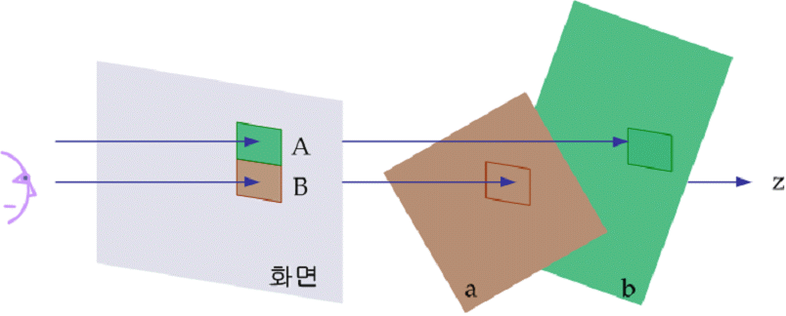
Depth buffer test에는 아래 그림과 같이 평행한 여러 개의 ray가 viewer로 부터 발사되어 나가는 것으로 가정한다
각 ray마다 서로 다른 화소를 통과하므로 광선의 수는 화면의 화소 수와 동일하다
Viewer로부터 나가는 ray가 만나는 첫 물체 면의 색 (즉, viewer와 가장 가까운 물체 면의 색)이 화소의 색이 된다
Z-buffer (depth buffer)란 모든 개별 화소에 대해 현재 ray와 교차된 물체의 깊이 정보를 저장하고 있는 메모리를 말한다

Slide 26
Fragment 연산에서 4개의 test를 모두 통과하면 마지막 단계인 blending, dithering, logical operations가 실행된다

Slide 27
Blending

Slide 28

아래 그림과 같이 원래 배경이 파란색이고 새로운 물체 (삼각형)의 색이 빨간색이라고 하자
이 때 새로운 물체가 투명하다 (transparent)의 의미는 ?
물체 뒤의 색이 보인다. 불투명하다 (opaque)의 의미는?
투명도는 (R,G,B,A)에서 A, Alpha값이라 하고 [0, 1]사이 값을 갖는다
Alpha값이 1 (100%)에 가까울 수록 불투명하다고 한다
반대로 Alpha값이 0 (0%)이면 완전히 투명한 것이다

Slide 29
그림은 새로운 물체 (빨간색) 의 투명도 (Alpha 값)에 따른 결과이다
Alpha=1.0 (100% 불투명): 최종색=1.0*새로운 물체의 색 + 0.0*원래 색
Alpha=0.5 (50% 불투명): 최종색=0.5*새로운 물체의 색 + 0.5*원래 색
Alpha=0.0 (0% 불투명): 최종색=0.0*새로운 물체의 색+ 1.0*원래 색
이 수식을 일반화 화면 다음과 같은 수식을 얻는다
최종색 = (새 물체 Alpha값) *새로운 물체의 색 + (1-새 물체 Alpha값) *원래 색

Slide 30

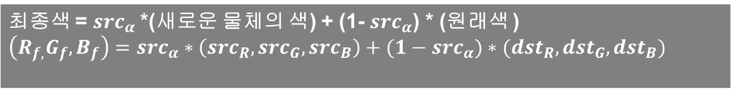
투명도를 이용한 기본적인 blending 수식
Source: 새로운 물체의 색 (R,G,B)=(${src}_{R},{src}_{G},{src}_{B}$)
Destination: 원래 색 (R,G,B)=(${dst}_{R},{dst}_{G},{dst}_{B}$)
${src}_{α}$ : 새로운 물체의 투명도 ([0,1] 사이 값)
최종색 = ${src}_{α}$*(새로운 물체의 색) + (1- ${src}_{α}$) * (원래색 ) $$\left(R_{f,}G_{f},B_{f}\right)={src}_{α}∗\left({src}_{R},{src}_{G},{src}_{B}\right)+{(1−src}_{α})∗({dst}_{R},{dst}_{G},{dst}_{B})$$

Slide 31

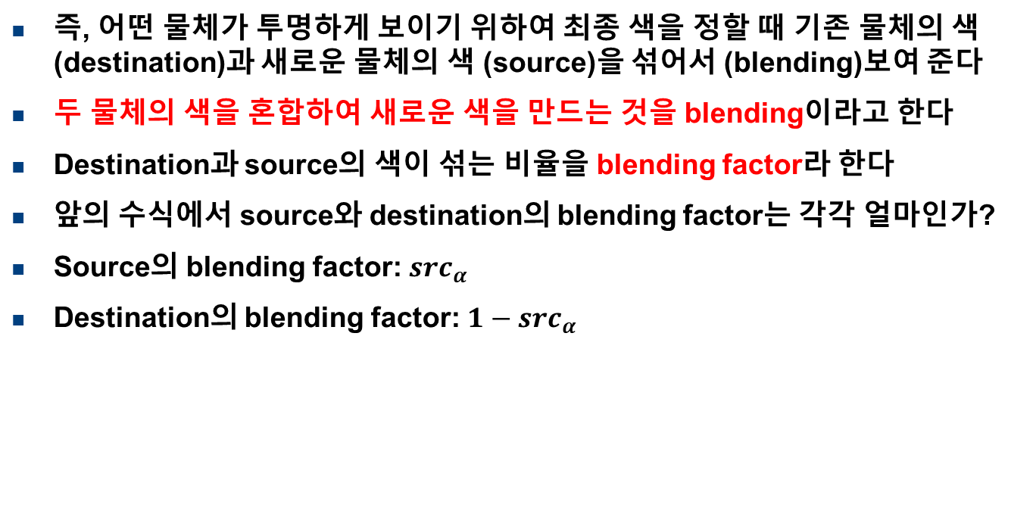
즉, 어떤 물체가 투명하게 보이기 위하여 최종 색을 정할 때 기존 물체의 색 (destination)과 새로운 물체의 색 (source)을 섞어서 (blending)보여 준다
두 물체의 색을 혼합하여 새로운 색을 만드는 것을 blending이라고 한다
Destination과 source의 색이 섞는 비율을 blending factor라 한다
앞의 수식에서 source와 destination의 blending factor는 각각 얼마인가?
Source의 blending factor: ${src}_{α}$
Destination의 blending factor: $1−{src}_{α}$

Slide 32

예: 특정 pixel에서 현재 색의 (R,G,B)=(0.5, 0.5, 0.5)이고 새로운 물체의 색이 (R,G,B)=(1.0, 0.6, 0.4)이다. 새로운 물체의 alpha값이 0.5일 때 앞의 수식을 이용하여 이 pixel의 최종 색을 구해보자
$\left(R_{f,}G_{f},B_{f}\right)={src}_{α}∗\left({src}_{R},{src}_{G},{src}_{B}\right)+{(1−src}_{α})∗({dst}_{R},{dst}_{G},{dst}_{B})$

Slide 33
OpenGL에서의 blending 사용

Slide 34
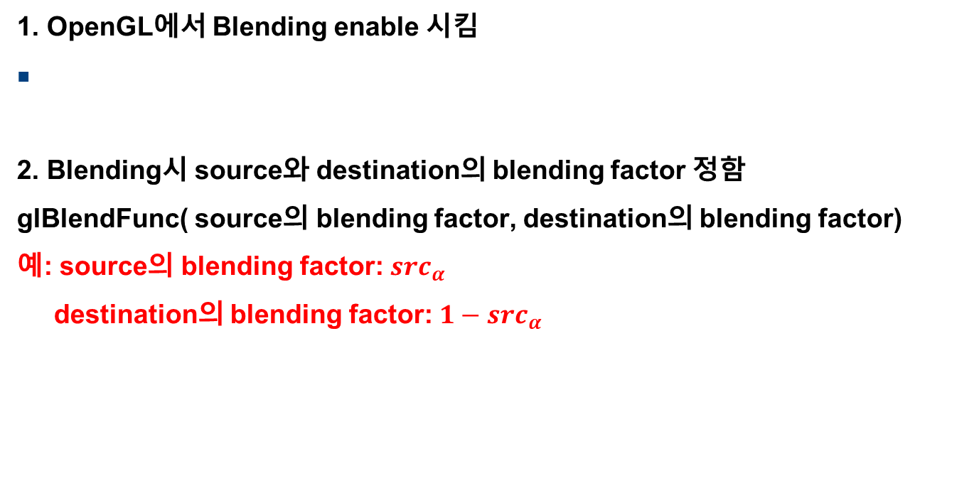
1. OpenGL에서 Blending enable 시킴
2. Blending시 source와 destination의 blending factor 정함
glBlendFunc( source의 blending factor, destination의 blending factor)
예: source의 blending factor: ${src}_{α}$
destination의 blending factor: ${1−src}_{α}$
glEnable(GL_BLEND);
glBlendFunc(GL_SRC_ALPHA, GL_ONE_MINUS_SRC_ALPHA);

Slide 35
예: 투명도 및 blending 에 대한 코드
무엇이 source이고 무엇이 destination인지 파악해 보자
이 경우에는 destination이 배경색이 된다
Source의 alpha값을 0.0에서 1.0까지 증가시켜 보자
Destination (원래 색) | glClearColor(0.0, 0.0, 1.0, 0.0); | 파란색
Source (새로운 물체의 색) | glColor4f(1.0, 0.0, 0.0, 0.0); | 빨간색
Source의 alpha값 | 0.0 | 완벽히 투명

Slide 36
#include <iostream>
#include <GL/glut.h>
using namespace std;
// Globals.
static int isWire = 0; // Is wireframe?
// Drawing routine.
void drawScene(void)
{
glClear(GL_COLOR_BUFFER_BIT);
if (isWire) glPolygonMode(GL_FRONT_AND_BACK, GL_LINE); else glPolygonMode(GL_FRONT_AND_BACK, GL_FILL);
glEnable(GL_BLEND);
glBlendFunc(GL_SRC_ALPHA, GL_ONE_MINUS_SRC_ALPHA);
// Draw square annulus.
glBegin(GL_TRIANGLE_STRIP);
glColor4f(1.0, 0.0, 0.0, 0.0);
glVertex3f(10.0, 10.0, 0.0);
glVertex3f(70.0, 10.0, 0.0);
glVertex3f(30.0, 70.0, 0.0);
glEnd();
glFlush();
}
// Initialization routine.
void setup(void)
{
glClearColor(0.0, 0.0, 1.0, 0.0);
}
// OpenGL window reshape routine.
void resize(int w, int h)
{
glViewport(0, 0, w, h);
glMatrixMode(GL_PROJECTION);
glLoadIdentity();
glOrtho(0.0, 100.0, 0.0, 100.0, -1.0, 1.0);
glMatrixMode(GL_MODELVIEW);
glLoadIdentity();
}
// Keyboard input processing routine.
void keyInput(unsigned char key, int x, int y)
{
switch(key)
{
case ' ':
if (isWire == 0) isWire = 1;
else isWire = 0;
glutPostRedisplay();
break;
case 27:
exit(0);
break;
default:
break;
}
}
// Routine to output interaction instructions to the C++ window.
void printInteraction(void)
{
cout << "Interaction:" << endl;
cout << "Press the space bar to toggle between wireframe and filled." << endl;
}
// Main routine.
int main(int argc, char **argv)
{
printInteraction();
glutInit(&argc, argv);
glutInitDisplayMode(GLUT_SINGLE | GLUT_RGBA);
glutInitWindowSize(500, 500);
glutInitWindowPosition(100, 100);
glutCreateWindow("squareAnnulus1.cpp");
glutDisplayFunc(drawScene);
glutReshapeFunc(resize);
glutKeyboardFunc(keyInput);
setup();
glutMainLoop();
}

Slide 37
이번에는 두 물체를 사용하여 투명도를 이용하여 blending 효과를 주었다
다음 코드를 실행해 보고 주석을 제거하여 실행하여 보자

Slide 38
#include <cstdlib>
#include <cmath>
#include <GL/glut.h>
void display(void)
{
glMatrixMode(GL_MODELVIEW);
glLoadIdentity();
glClear(GL_COLOR_BUFFER_BIT);
glEnable (GL_BLEND);
glBlendFunc (GL_SRC_ALPHA, GL_ONE_MINUS_SRC_ALPHA);
glBegin (GL_TRIANGLES);
glColor4f(1.0, 0.0, 0.0, 0.5);
glVertex3f(0.1, 0.9, 0.0);
glVertex3f(0.1, 0.1, 0.0);
glVertex3f(0.7, 0.5, 0.0);
glEnd();
//glBegin (GL_TRIANGLES);
//glColor4f(0.0, 1.0, 0.0, 0.5);
//glVertex3f(0.9, 0.9, 0.0);
//glVertex3f(0.3, 0.5, 0.0);
//glVertex3f(0.9, 0.1, 0.0);
//glEnd();
glFlush();
}
int main(int argc, char** argv)
{
glutInit(&argc, argv);
glutInitDisplayMode (GLUT_SINGLE | GLUT_RGB);
glutInitWindowSize (700, 700);
glutCreateWindow (argv[0]);
glClearColor (1.0, 1.0, 1.0, 0.0);
glMatrixMode(GL_PROJECTION);
glLoadIdentity();
glOrtho(0, 1, 0, 1, -1, 1);
glutDisplayFunc (display);
glutMainLoop();
return 0;
}

Slide 39
Blending을 이용한 torus 반사

Slide 40
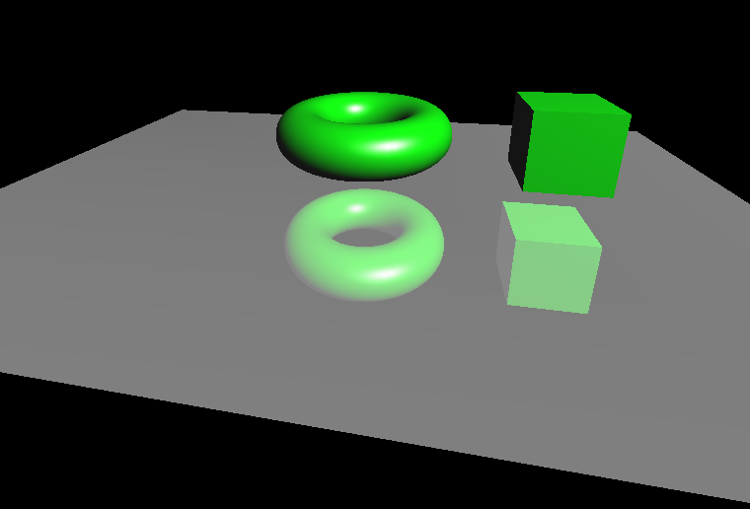
다음과 같이 blending 효과를 이용하여 물체가 비치는 것처럼 보이게 하기 위하여 다음과 같이 수행하였다

Slide 41
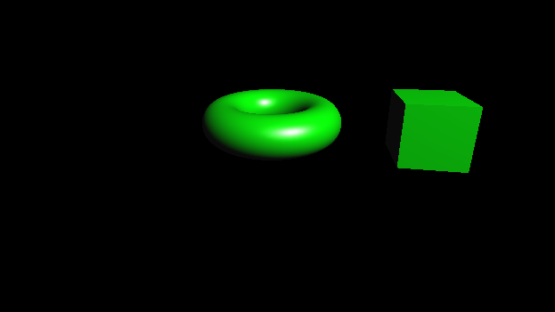
1. Glut objects 2개 (torus, cube) 생성 및 이동
Lighting 효과 (빛 색 및 반사율 조절) 추가
gluLookAt(5.0, 10.0, 30.0, 0.0, 0.0, 0.0, 0.0, 1.0, 0.0); glRotatef(90,1,0,0); glutSolidTorus(2.0, 5.0, 80, 80); glTranslatef(15.0, 0.0, 0.0); glutSolidCube(6.0);

Slide 42
#include <iostream>
#include<GL/glut.h>
using namespace std;
void setup(void)
{
glClearColor(0.0, 0.0, 0.0, 0.0);
glEnable(GL_DEPTH_TEST); // Enable depth testing.
// Turn on OpenGL lighting.
glEnable(GL_LIGHTING);
// Light property vectors.
float lightAmb[] = { 0.0, 0.0, 0.0, 1.0 };
float lightDifAndSpec[] = { 1.0, 1.0, 1.0, 1.0 };
float lightPos[] = {30.0, 30.0, 30.0, 1.0 };
// Light properties.
glLightfv(GL_LIGHT0, GL_AMBIENT, lightAmb);
glLightfv(GL_LIGHT0, GL_DIFFUSE, lightDifAndSpec);
glLightfv(GL_LIGHT0, GL_SPECULAR, lightDifAndSpec);
glLightfv(GL_LIGHT0, GL_POSITION, lightPos);
glEnable(GL_LIGHT0); // Enable particular light source.
// Material property vectors.
float matSpec[] = { 1.0, 1.0, 1.0, 1.0 };
float matDiffuse[] = {0.0, 1.0, 0.0, 1.0};
float matShine[] = { 50.0 };
// Material properties.
glMaterialfv(GL_FRONT, GL_DIFFUSE, matDiffuse);
glMaterialfv(GL_FRONT, GL_SPECULAR, matSpec);
glMaterialfv(GL_FRONT, GL_SHININESS, matShine);
}
// Drawing routine.
void drawScene(void)
{
glClear(GL_COLOR_BUFFER_BIT | GL_DEPTH_BUFFER_BIT);
glMatrixMode(GL_MODELVIEW);
glLoadIdentity();
gluLookAt(5.0, 10.0, 30.0, 0.0, 0.0, 0.0, 0.0, 1.0, 0.0);
glPushMatrix();
glRotatef(90,1,0,0);
glutSolidTorus(2.0, 5.0, 80, 80);
glTranslatef(15.0, 0.0, 0.0);
glutSolidCube(6.0);
glPopMatrix();
glFlush();
}
// Main routine.
int main(int argc, char **argv)
{
glutInit(&argc, argv);
glutInitDisplayMode(GLUT_SINGLE | GLUT_RGBA | GLUT_DEPTH);
glutInitWindowSize(700, 700);
glutInitWindowPosition(100, 100);
glutCreateWindow("ballAndTorusReflected.cpp");
glutDisplayFunc(drawScene);
glMatrixMode(GL_PROJECTION);
glLoadIdentity();
glFrustum(-5.0, 5.0, -5.0, 5.0, 5.0, 100.0);
setup();
glutMainLoop();
}

Slide 43
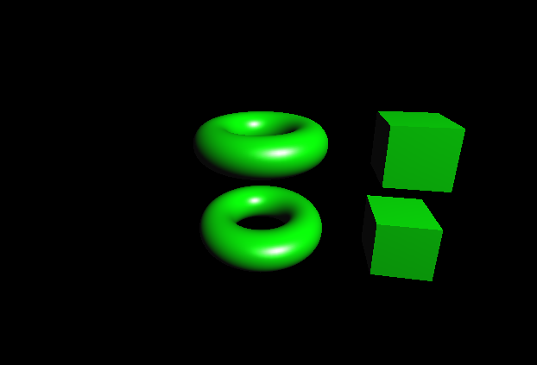
2. Reflection 이용해 y축 대칭 시킨 glut obejcts 추가
glPushMatrix(); glScalef(1.0, -1.0, 1.0); glTranslatef(0, 10, 0); glRotatef(90,1,0,0); glutSolidTorus(2.0, 5.0, 80, 80); glTranslatef(15.0, 0.0, 0.0); glutSolidCube(6.0); glPopMatrix();

Slide 44
#include <iostream>
#include<GL/glut.h>
using namespace std;
void setup(void)
{
glClearColor(0.0, 0.0, 0.0, 0.0);
glEnable(GL_DEPTH_TEST); // Enable depth testing.
// Turn on OpenGL lighting.
glEnable(GL_LIGHTING);
// Light property vectors.
float lightAmb[] = { 0.0, 0.0, 0.0, 1.0 };
float lightDifAndSpec[] = { 1.0, 1.0, 1.0, 1.0 };
float lightPos[] = {30.0, 30.0, 30.0, 1.0 };
// Light properties.
glLightfv(GL_LIGHT0, GL_AMBIENT, lightAmb);
glLightfv(GL_LIGHT0, GL_DIFFUSE, lightDifAndSpec);
glLightfv(GL_LIGHT0, GL_SPECULAR, lightDifAndSpec);
glLightfv(GL_LIGHT0, GL_POSITION, lightPos);
glEnable(GL_LIGHT0); // Enable particular light source.
// Material property vectors.
float matSpec[] = { 1.0, 1.0, 1.0, 1.0 };
float matDiffuse[] = {0.0, 1.0, 0.0, 1.0};
float matShine[] = { 50.0 };
// Material properties.
glMaterialfv(GL_FRONT, GL_DIFFUSE, matDiffuse);
glMaterialfv(GL_FRONT, GL_SPECULAR, matSpec);
glMaterialfv(GL_FRONT, GL_SHININESS, matShine);
}
// Drawing routine.
void drawScene(void)
{
glClear(GL_COLOR_BUFFER_BIT | GL_DEPTH_BUFFER_BIT);
glMatrixMode(GL_MODELVIEW);
glLoadIdentity();
gluLookAt(5.0, 10.0, 30.0, 0.0, 0.0, 0.0, 0.0, 1.0, 0.0);
glPushMatrix();
glRotatef(90,1,0,0);
glutSolidTorus(2.0, 5.0, 80, 80);
glTranslatef(15.0, 0.0, 0.0);
glutSolidCube(6.0);
glPopMatrix();
glPushMatrix();
glScalef(1.0, -1.0, 1.0);
glTranslatef(0, 10, 0);
glRotatef(90,1,0,0);
glutSolidTorus(2.0, 5.0, 80, 80);
glTranslatef(15.0, 0.0, 0.0);
glutSolidCube(6.0);
glPopMatrix();
glFlush();
}
// Main routine.
int main(int argc, char **argv)
{
glutInit(&argc, argv);
glutInitDisplayMode(GLUT_SINGLE | GLUT_RGBA | GLUT_DEPTH);
glutInitWindowSize(700, 700);
glutInitWindowPosition(100, 100);
glutCreateWindow("ballAndTorusReflected.cpp");
glutDisplayFunc(drawScene);
glMatrixMode(GL_PROJECTION);
glLoadIdentity();
glFrustum(-5.0, 5.0, -5.0, 5.0, 5.0, 100.0);
setup();
glutMainLoop();
}

Slide 45
Lighting을 사용시에는 물체에 투명한 효과를 주기 위하여 물체 (material)의 (R,G,B,A) 중 A (alpha) 값을 조절하면 된다

Slide 46
3. Lighting을 사용시 물체 (material)의 반사율 (R,G,B,A)을 사용하여 물체의 투명도를 설정하고 blending 효과를 줄 수 있다
물체의 전반적인 색에 가장 영향을 많이 미치는 diffuse 반사에 alpha값을 조절하였다. 반사되는 것처럼 보이기 위하여 중간에 크기가 변환된 glutSolidCube를 넣었고 diffuse 반사에 alpha값을 0.5로 주었다.
float matDiffuse1[] = {1.0, 1.0,1.0, 0.5}; glPushMatrix(); glMaterialfv(GL_FRONT, GL_DIFFUSE, matDiffuse1); glTranslatef(0.0, -3.2, 0.0); glScalef(2.0, 0.01,2.0); glutSolidCube(20.0); glPopMatrix();

Slide 47
#include <iostream>
#include<GL/glut.h>
using namespace std;
void setup(void)
{
glClearColor(0.0, 0.0, 0.0, 0.0);
glEnable(GL_DEPTH_TEST); // Enable depth testing.
// Turn on OpenGL lighting.
glEnable(GL_LIGHTING);
// Light property vectors.
float lightAmb[] = { 0.2, 0.2, 0.2, 1.0 };
float lightDifAndSpec[] = { 1.0, 1.0, 1.0, 1.0 };
float lightPos[] = {30.0, 30.0, 30.0, 1.0 };
// Light properties.
glLightfv(GL_LIGHT0, GL_AMBIENT, lightAmb);
glLightfv(GL_LIGHT0, GL_DIFFUSE, lightDifAndSpec);
glLightfv(GL_LIGHT0, GL_SPECULAR, lightDifAndSpec);
glLightfv(GL_LIGHT0, GL_POSITION, lightPos);
glEnable(GL_LIGHT0); // Enable particular light source.
// Material property vectors.
float matSpec[] = { 1.0, 1.0, 1.0, 1.0 };
float matDiffuse[] = {0.0, 1.0, 0.0, 1.0};
float matShine[] = { 50.0 };
// Material properties.
glMaterialfv(GL_FRONT, GL_DIFFUSE, matDiffuse);
glMaterialfv(GL_FRONT, GL_SPECULAR, matSpec);
glMaterialfv(GL_FRONT, GL_SHININESS, matShine);
}
// Drawing routine.
void drawScene(void)
{
glClear(GL_COLOR_BUFFER_BIT | GL_DEPTH_BUFFER_BIT);
glMatrixMode(GL_MODELVIEW);
glLoadIdentity();
gluLookAt(5.0, 10.0, 30.0, 0.0, 0.0, 0.0, 0.0, 1.0, 0.0);
glPushMatrix();
glRotatef(90,1,0,0);
glutSolidTorus(2.0, 5.0, 80, 80);
glTranslatef(15.0, 0.0, 0.0);
glutSolidCube(6.0);
glPopMatrix();
glPushMatrix();
glScalef(1.0, -1.0, 1.0);
glTranslatef(0, 10, 0);
glRotatef(90,1,0,0);
glutSolidTorus(2.0, 5.0, 80, 80);
glTranslatef(15.0, 0.0, 0.0);
glutSolidCube(6.0);
glPopMatrix();
glEnable(GL_BLEND); // Enable blending.
glBlendFunc(GL_SRC_ALPHA, GL_ONE_MINUS_SRC_ALPHA); // Specify blending parameters.
float matDiffuse1[] = {1.0, 1.0,1.0, 0.5};
glPushMatrix();
glMaterialfv(GL_FRONT, GL_DIFFUSE, matDiffuse1);
glTranslatef(0.0, -3.2, 0.0);
glScalef(2.0, 0.01,2.0);
glutSolidCube(20.0);
glPopMatrix();
glFlush();
}
// Main routine.
int main(int argc, char **argv)
{
glutInit(&argc, argv);
glutInitDisplayMode(GLUT_SINGLE | GLUT_RGBA | GLUT_DEPTH);
glutInitWindowSize(800,800);
glutInitWindowPosition(100, 100);
glutCreateWindow("ballAndTorusReflected.cpp");
setup();
glutDisplayFunc(drawScene);
glMatrixMode(GL_PROJECTION);
glLoadIdentity();
glFrustum(-5.0, 5.0, -5.0, 5.0, 5.0, 100.0);
glutMainLoop();
}

Slide 48
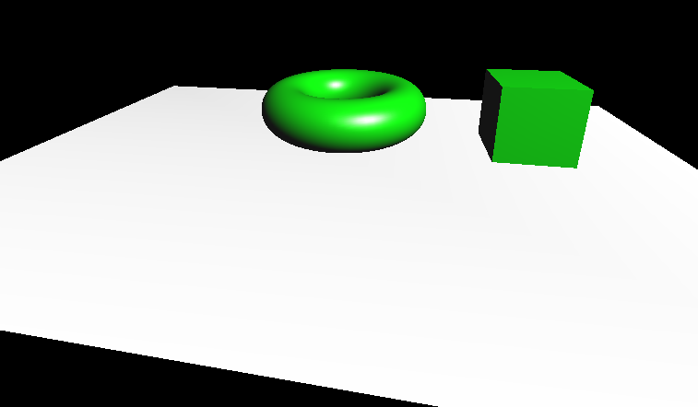
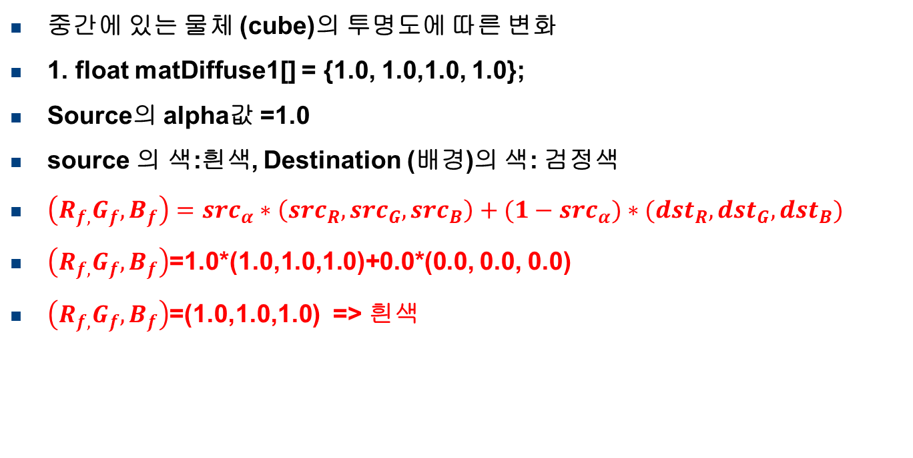
중간에 있는 물체 (cube)의 투명도에 따른 변화
1. float matDiffuse1[] = {1.0, 1.0,1.0, 1.0};
Source의 alpha값 =1.0
source 의 색:흰색, Destination (배경)의 색: 검정색
$\left(R_{f,}G_{f},B_{f}\right)={src}_{α}∗\left({src}_{R},{src}_{G},{src}_{B}\right)+{(1−src}_{α})∗({dst}_{R},{dst}_{G},{dst}_{B})$
$\left(R_{f,}G_{f},B_{f}\right)$=1.0*(1.0,1.0,1.0)+0.0*(0.0, 0.0, 0.0)
$\left(R_{f,}G_{f},B_{f}\right)$=(1.0,1.0,1.0) => 흰색

Slide 49
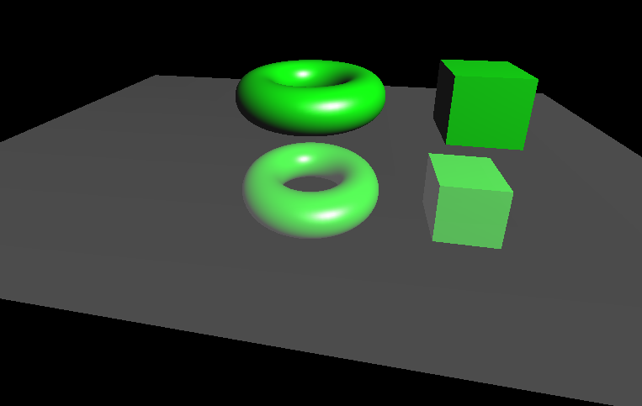
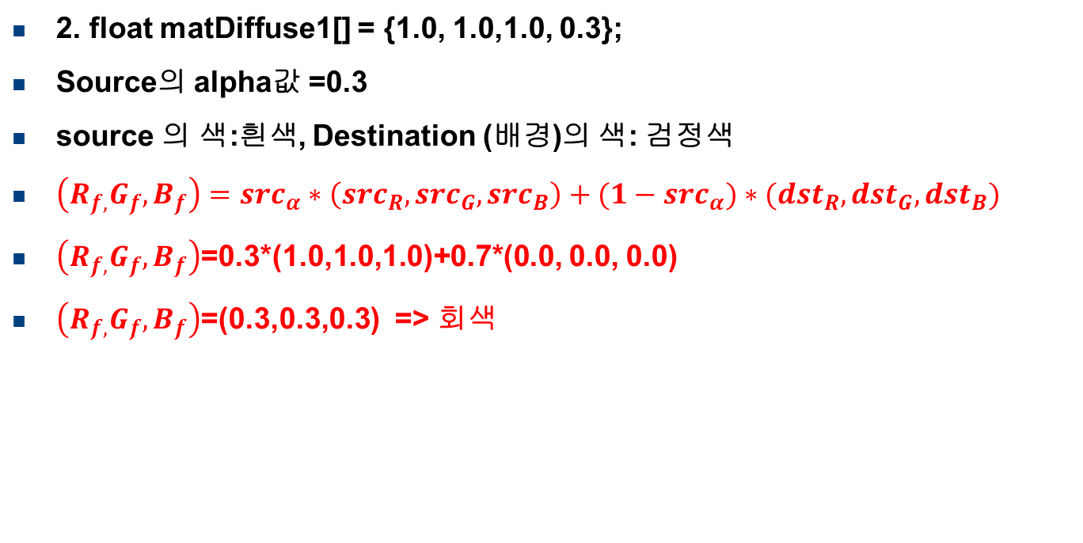
2. float matDiffuse1[] = {1.0, 1.0,1.0, 0.3};
Source의 alpha값 =0.3
source 의 색:흰색, Destination (배경)의 색: 검정색
$\left(R_{f,}G_{f},B_{f}\right)={src}_{α}∗\left({src}_{R},{src}_{G},{src}_{B}\right)+{(1−src}_{α})∗({dst}_{R},{dst}_{G},{dst}_{B})$
$\left(R_{f,}G_{f},B_{f}\right)$=0.3*(1.0,1.0,1.0)+0.7*(0.0, 0.0, 0.0)
$\left(R_{f,}G_{f},B_{f}\right)$=(0.3,0.3,0.3) => 회색

Slide 50
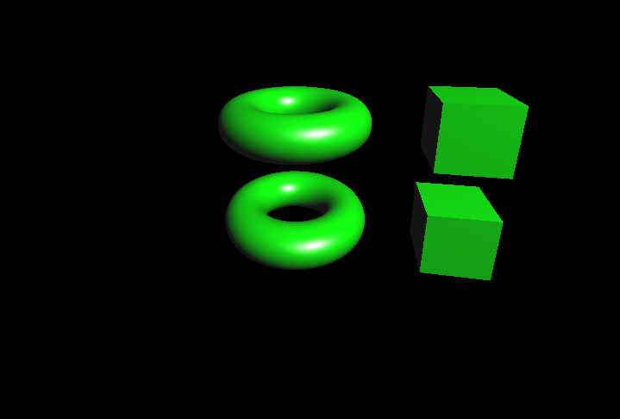
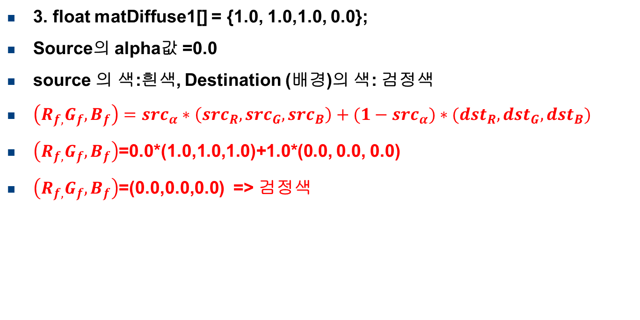
3. float matDiffuse1[] = {1.0, 1.0,1.0, 0.0};
Source의 alpha값 =0.0
source 의 색:흰색, Destination (배경)의 색: 검정색
$\left(R_{f,}G_{f},B_{f}\right)={src}_{α}∗\left({src}_{R},{src}_{G},{src}_{B}\right)+{(1−src}_{α})∗({dst}_{R},{dst}_{G},{dst}_{B})$
$\left(R_{f,}G_{f},B_{f}\right)$=0.0*(1.0,1.0,1.0)+1.0*(0.0, 0.0, 0.0)
$\left(R_{f,}G_{f},B_{f}\right)$=(0.0,0.0,0.0) => 검정색

Slide 51
Fragment 연산: Dithering

Slide 52
Dithering
Frame buffer의 용량이 적다면 dithering을 통해 다양한 색을 표현할 수 있다. 예를 들어 분홍색을 표현하는 경우 픽셀에 분홍색을 직접 주는 것이 아니라 빨간색과 흰색을 번갈아 가면서 바둑판 모양으로 칠해서 결국 눈에 보이는 것은 두 색의 평균에 해당하는 분홍색이 보이도록 하는 것. 실제 픽셀 값은 빨간색과 흰색 뿐임
Dithering is a process whereby a limited colour palette is used to trick the eye into thinking there are more colours (or detail) within am image. A good example are old 16 colour computer games, where different combinations where used to make it look like there where more colours. A lot of printers use dithering to make an image look better
OpenGL에서는 default로 켜져 있다
glEnable(GL_DITHER); // dithering 킨다 glDisable(GL_DITHER); // dithering 끈다

Slide 53
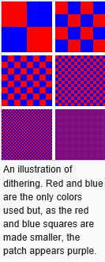

Slide 54
Logical operations
Fragment에 가해지는 최종 작업으로 blending과 유사하게 frame buffer에 있는 fragment (destination, d)의 색과 새로운 fragment (source, s)의 색과의 논리 연산을 나타낸다
A logical operation can be applied between the fragment and the value stored at the corresponding location in the framebuffer; the result replaces the current framebuffer value. You choose the desired logical operation with glLogicOp. Logical operations are performed only on color indexes

